Slide 1

南京大学
软工实验个人报告
191830149 王岳 后端D组

Slide 2

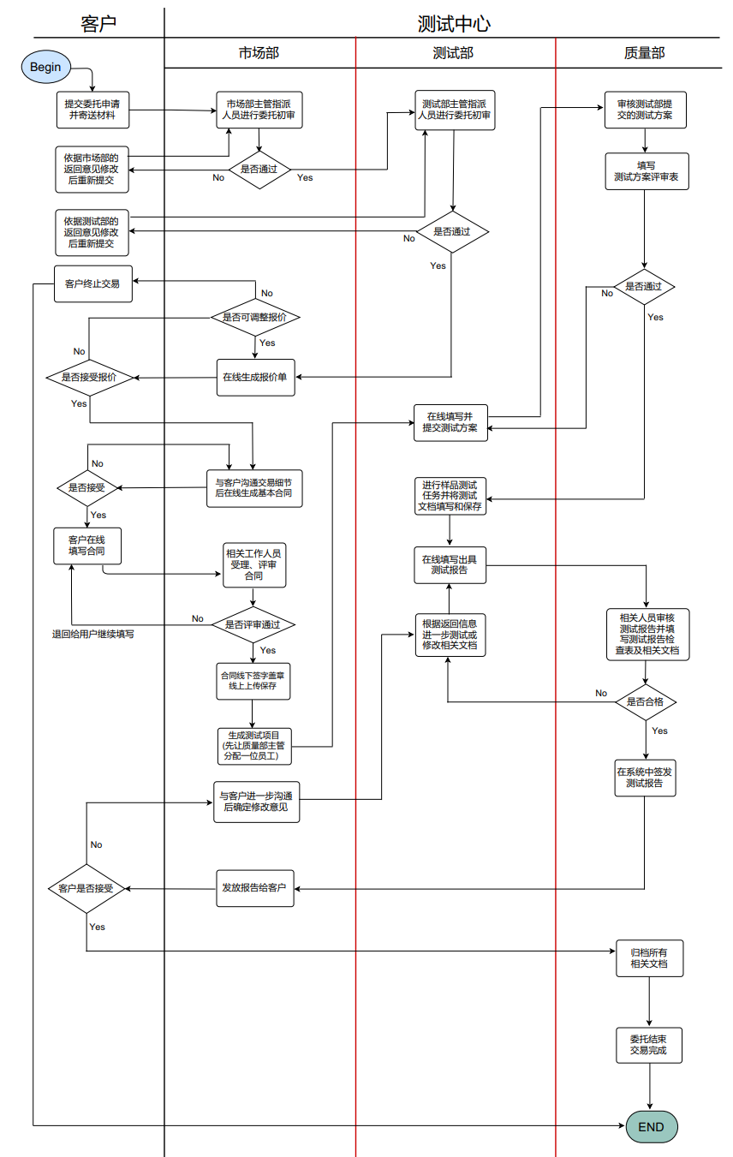
01
个人任务
IVDIVIDUAL TASKS
1 需求调研部分
负责与测试中心王老师进行需求沟通，协助完成项目的具体需求分析
2 业务代码部分
负责测试项目的projcet模块、测试方案评审表有关流程
负责文档管理服务的大部分文档PDF生成 (11/14)
负责样品管理服务的业务实现
3 测试代码部分
负责文档管理服务的大部分测试任务
负责样品管理服务的业务代码测试任务
4 文档编写部分
参与了需求规格文档的编写 (委托管理、合同管理部分)

Slide 3
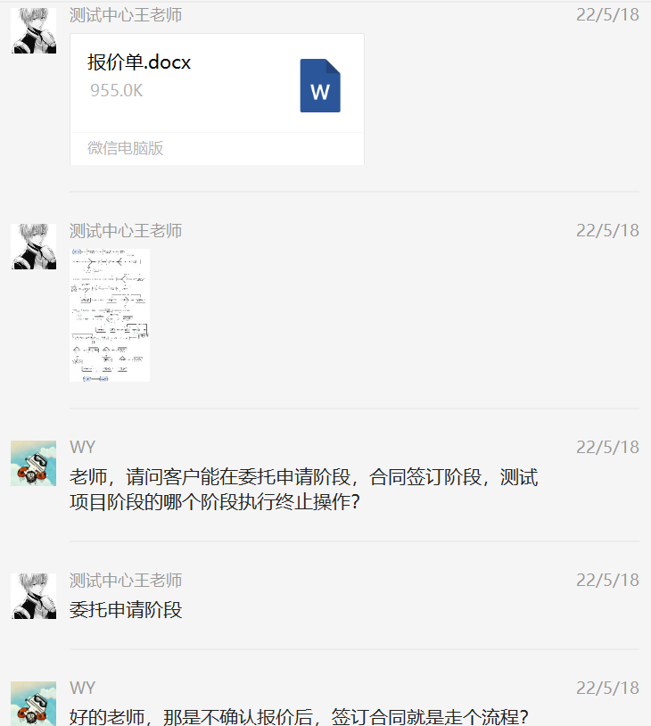
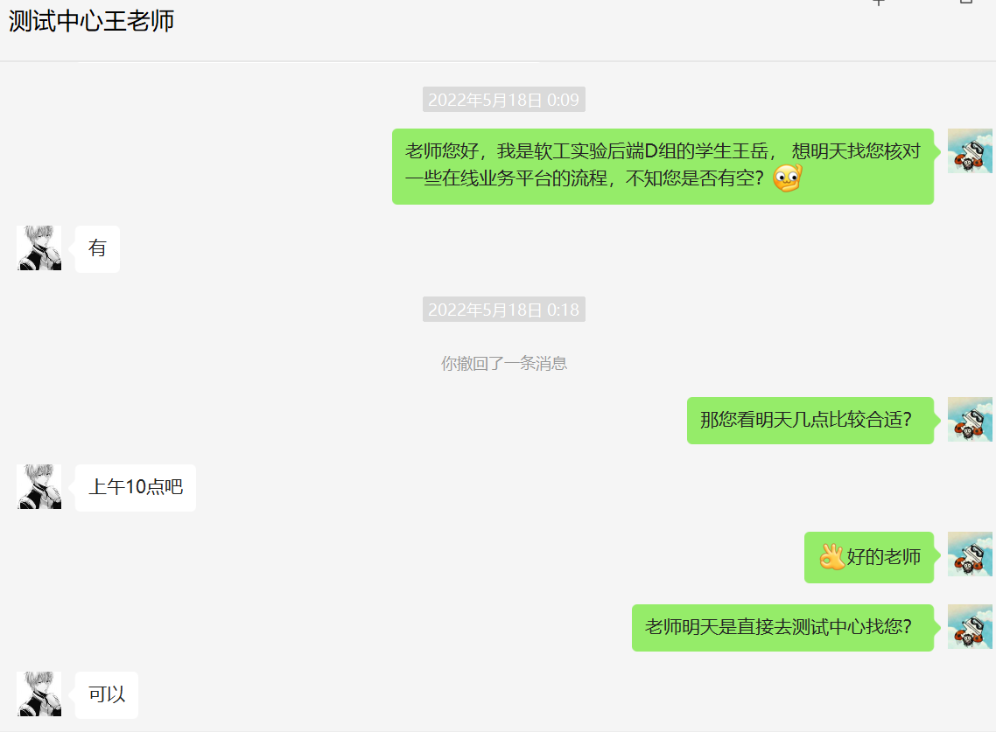
02
工作贡献
WORK CONTRIBUTION
需求调研部分

Slide 4
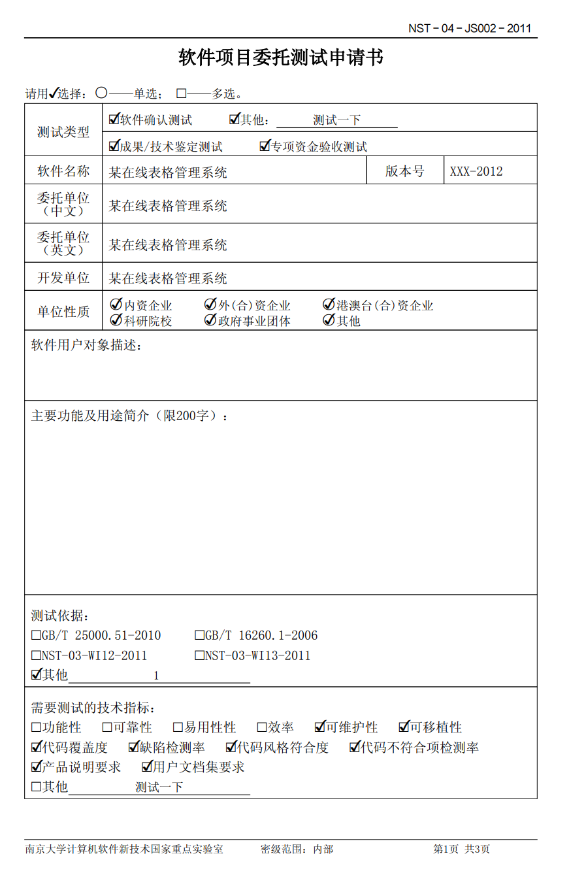
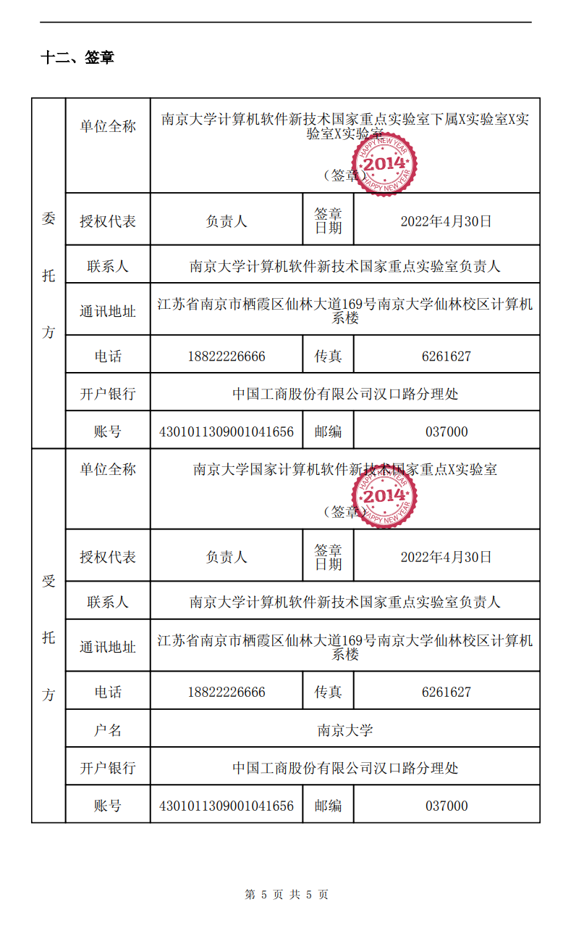
02
工作贡献
业务及测试代码贡献
insertions: 13175 (23%) deletions: 4401 (15%) files: 551 (20%) commits: 82 (18%) lines changed: 17576 (20%)

Slide 5
03
技术与辅助开发工具
TECHNICAL AND AUXILIARY TOOLS
开发语言：Java
开发IDE：Intellij IDEA 2021.3.3
版本控制：Git
开源工具库：iText
构建工具：Maven
数据库相关：MongoDB

Slide 6
04
个人感悟
PERSONAL FEELING
通过本学期的“软件工程综合大实验”课程使我了解到了Web项目的开发模式与完整流程。尽管上半学期由于课程冲突原因，我没有选修前导课程“软件工程”，但这学期在组内同学们的帮助下，我在大实验的开发过程中，边学边写，以写促学，了解了SpringBoot框架、iText开源库及非关系型数据库MongoDB等技术。
此外，本次实验使我对团队协作开发项目的过程也有了很多的了解，过程中我不仅作为一个项目业务的开发人员，同时也参与了线下的需求调研过程。我深刻地感受到从需求提出、情况分析、逻辑设计，到最终代码实现的整个过程的不易。这其中有时候会对需求的一些细节理解出现歧义，所以会不断地与老师确认细节，对业务代码作相应修改，以达到最终合格的标准。
最后，十分感谢我的小组成员对我开发中的遇到的一些问题的帮助，同时也感谢曹春老师、张天老师、王林章老师、以及软件中心的王老师对我开发过程中产生的疑问的耐心解答。

Slide 7
THANK YOU
2022.7.11

